Slide 1
Город, в котором мы живем
Урок изобразительного искусства
1 класс

Slide 3
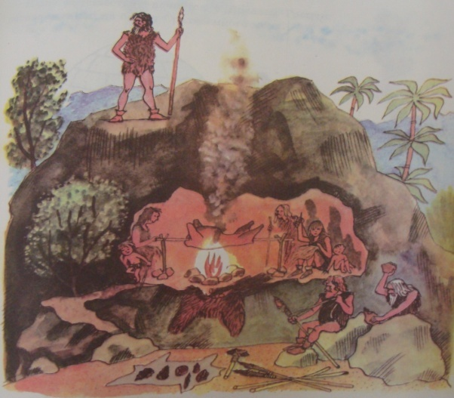
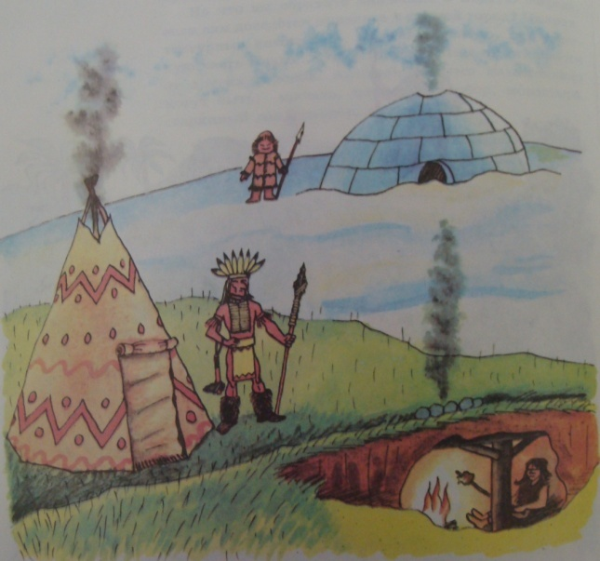
ЖИЛИЩА ЛЮДЕЙ
Лучшим домом,
который человеку дала сама природа,
была пещера.
Там, где не было пещер,
люди строили землянки и хижины.

Slide 4
ЖИЛИЩА ЛЮДЕЙ
Лучшим домом,
который человеку дала сама природа,
была пещера.
Там, где не было пещер,
люди строили землянки и хижины.

Slide 5
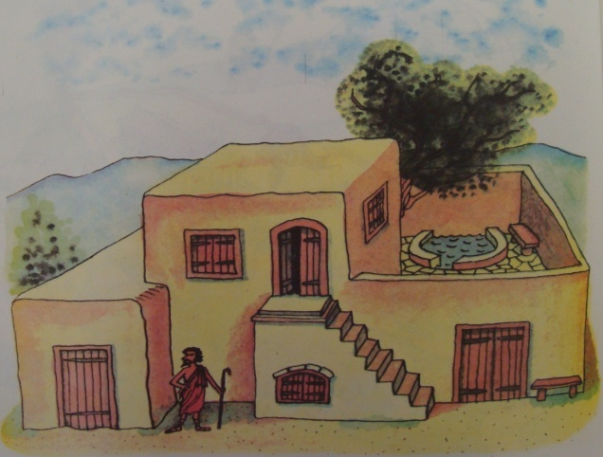
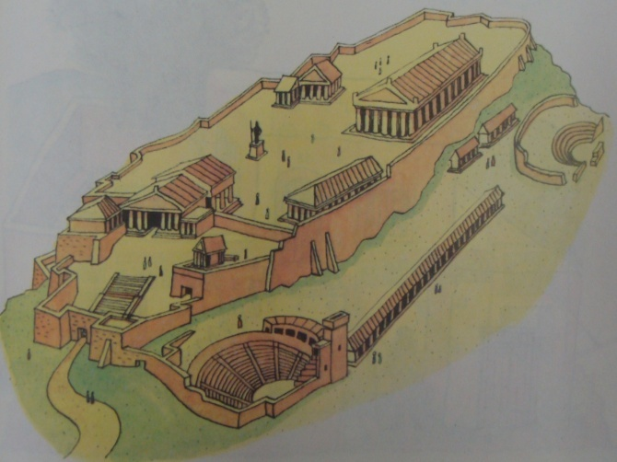
Шло время.
Людям требовались более крепкие и долговечные дома.
Нужны были постройки для домашнего скота,
запасов пищи и инструментов.
Давайте совершим путешествие по разным странам,
чтобы увидеть какие дома строили.
Начнём наше знакомство
с Древней Греции.
Климат здесь жаркий –
дома строили так,
чтобы было легче переносить
полуденный зной.

Slide 6
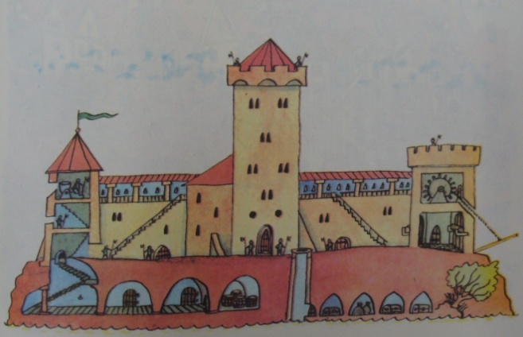
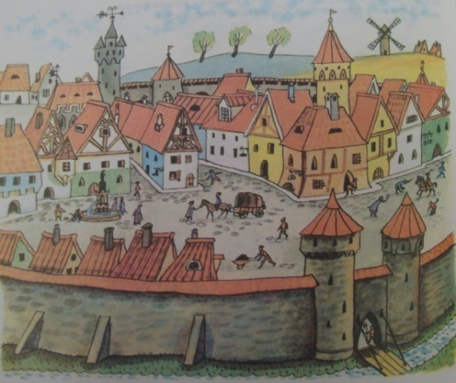
В средневековой Европе
дома строили по принципу –
«Мой дом – моя крепость».
В 10-11 веках в Европе
начали появляться города.
Они имели укреплённые стены,
ворота, башни.
Главным местом была
рыночная площадь.

Slide 7
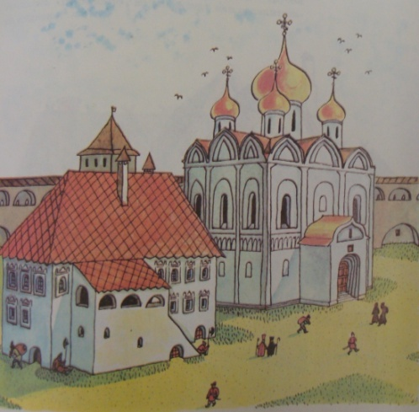
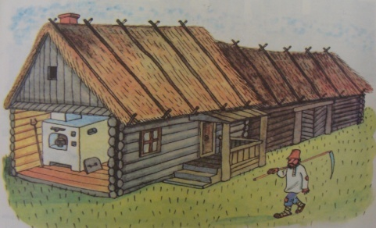
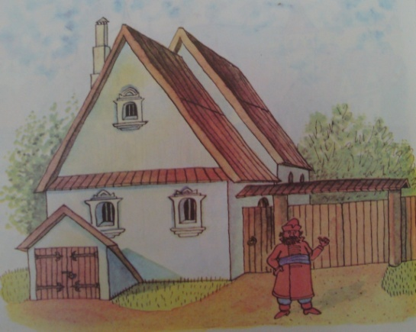
В древнерусском городе
укрепления были деревянные.
Существовало выражение «срубить город».
Центром был кремль,
в котором находился собор, княжеские хоромы.
Древнерусский городской дом
Сельское население жило в избах,
которые строили из брёвен.

Slide 8
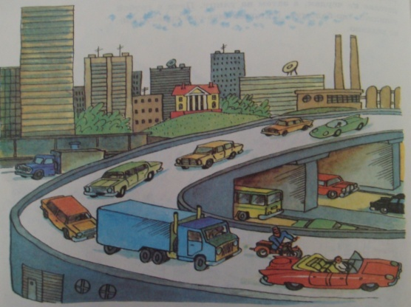
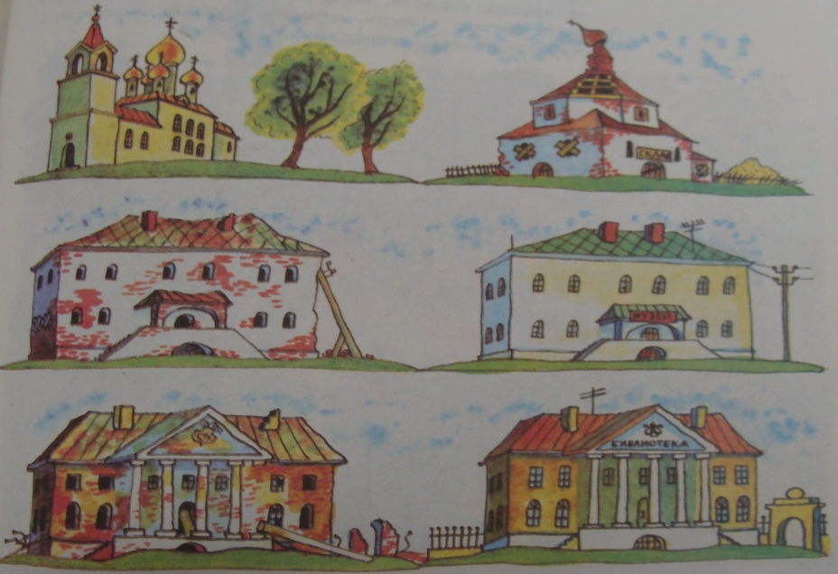
Города, в которых мы живём сейчас,
совсем другие.
Цивилизация наступает
на исторические памятники.
Мы должны бережно
относиться к наследию прошлого,
сохранять
памятники архитектуры.

Slide 9
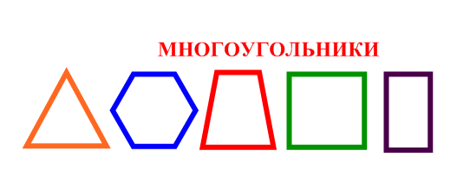
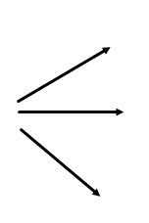
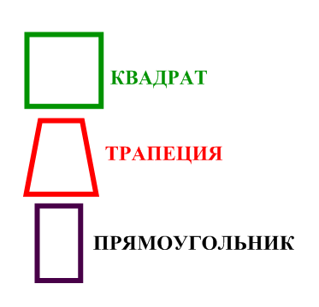
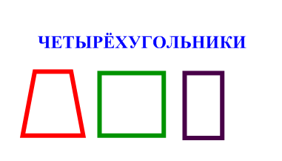
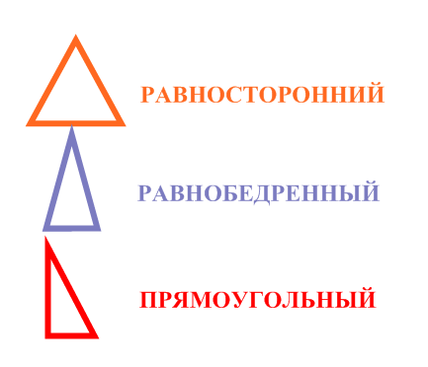
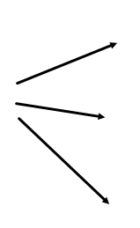

Slide 10
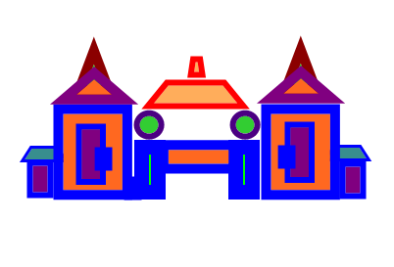
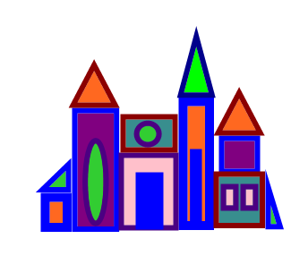
ОБРАЗЦЫ ПОСТРОЕНИЯ КОМПОЗИЦИИ
ФАСАДА ЗДАНИЯ
Симметричная композиция
Фасад - лицо здания.
Асимметричная композиция

Slide 11
НАБОР ГЕОМЕТРИЧЕСКИХ ФИГУР ДЛЯ КОНСТРУИРОВАНИЯ

Slide 12
ПРИМЕР ФАСАДА АРХИТЕКТУРНОГО СООРУЖЕНИЯ

